Slide 1

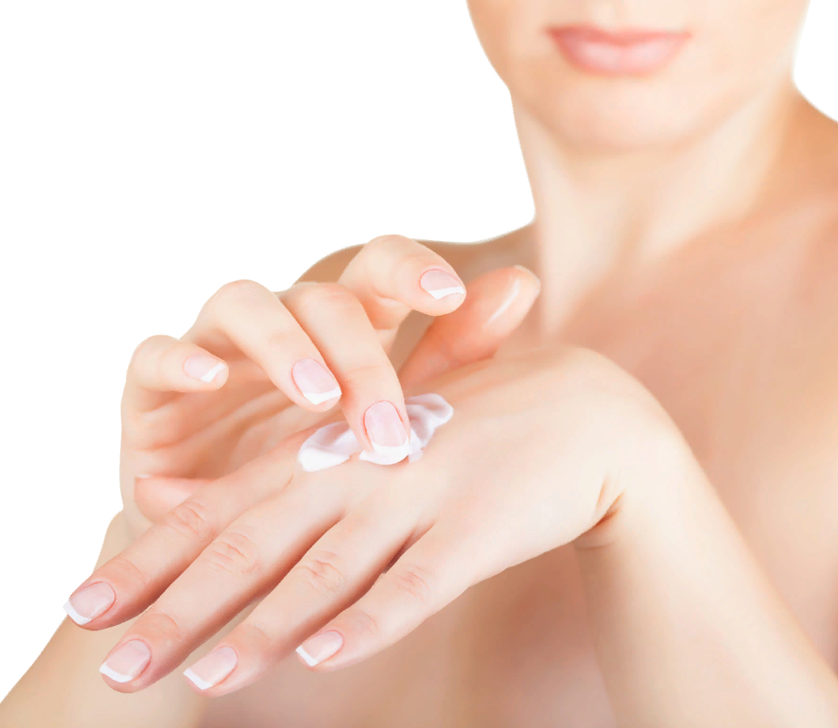

Проект
Натуральная косметика «Hand comfort»

Slide 2
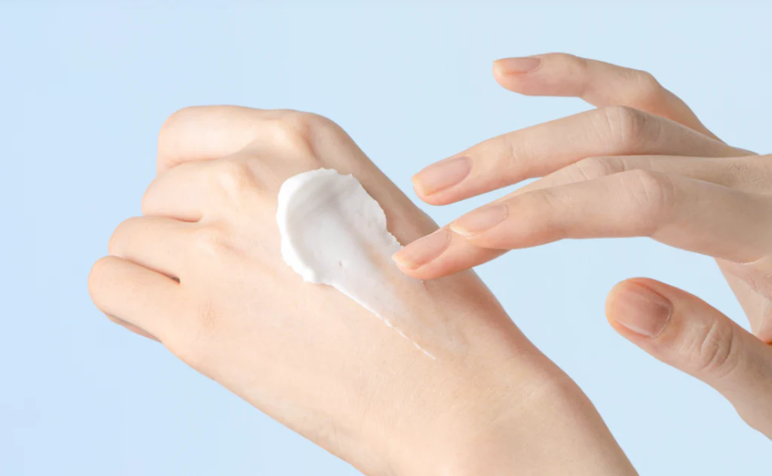
Проблема
Некоторые люди имеют аллергические реакции на определенные составляющие кремов для рук, что ограничивает их возможности при выборе продукта.
Существует недостаток вариантов и разнообразия кремов для рук, доступных на рынке, что затрудняет поиск подходящего продукта для каждого потребителя.
Цены на некоторые кремы для рук могут быть слишком высокими, что делает их недоступными для некоторых покупателей.
2

Slide 3
01.
Технология
Разработка технологии, которая включает исследование и разработку новых ингредиентов и формул, определение правильного соотношения их концентраций, процесс стерилизации, упаковку и маркировку.
Базовая бизнес-идея
02.
Услуга
Предоставление консультации специалиста, информации о составе продукта, его свойствах и способе применения, а также индивидуальный подход к каждому клиенту при выборе и использовании крема.
03.
Продукт
Крем для рук является продуктом личной гигиены и косметики. Наши клиенты могут выбирать продукты в зависимости от своих предпочтений, потребностей и типа кожи.
3

Slide 4
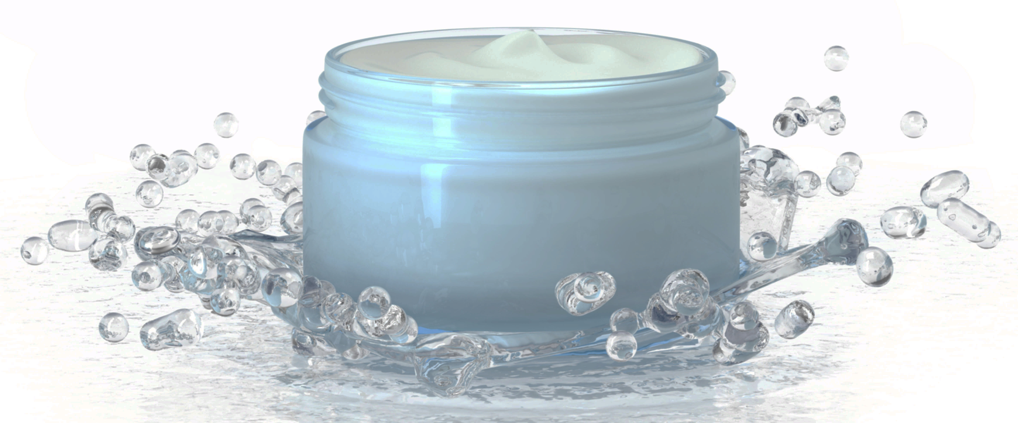
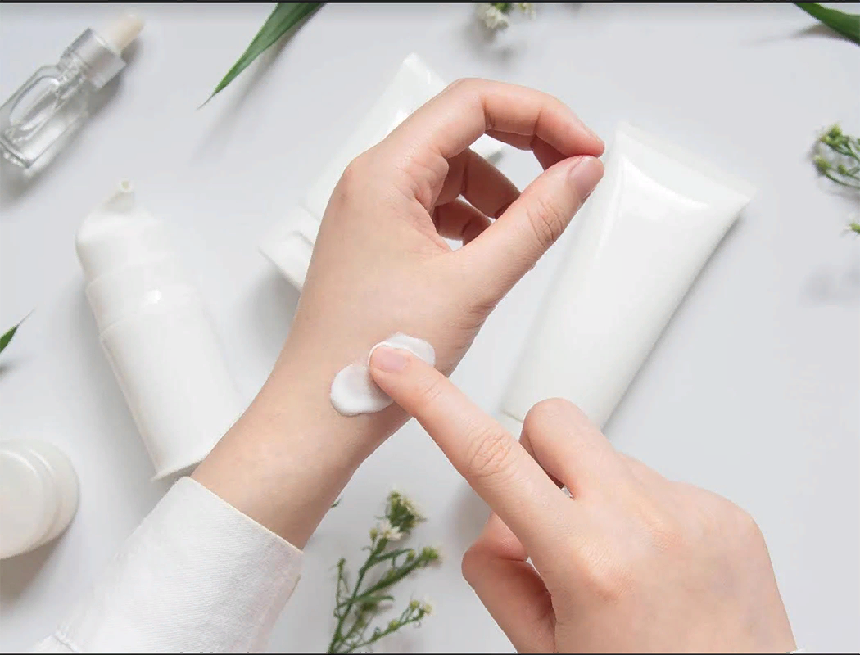
Описание продукта и потребителей
Потребительские сегменты
Возрастной сегмент: Молодые люди, взрослые и пожилые люди
Профессиональные потребители: Люди, работающие в отраслях с высокой нагрузкой на руки
Экологически осознанные потребители: Люди, интересующиеся экологической устойчивостью и натуральными ингредиентами
Проблемы
Когда клиент испытывают раны, трещины или шелушение кожи рук, наш продукт поможет решить проблему восстановления и заживления кожи с помощью активных компонентов, которые способствуют регенерации кожи.
Уникальное ценностное предложение
В результате клиент получит здоровые, ухоженные и гладкие руки
4

Slide 5
Конкуренты
Наша компания должна постоянно следить за трендами рынка и потребностями потребителей, а также регулярно проводить исследования и разработки новых формул и ингредиентов, чтобы предложить клиентам наиболее инновационный и эффективный продукт. Разработка уникального дизайна упаковки и проведение рекламной кампании также могут способствовать привлечению внимания и созданию преимущества перед конкурентами.
5

Slide 6
Бизнес-модель
Ключевые партнеры: 1. Поставщики сырья для производства крема ( производители масел, экстрактов). 2. Производители упаковки 3. Промоутеры и маркетинговые агентства. | Ключевые виды деятельности: 1. Разработка формулы и рецептуры крема для рук. 2. Производство и переработка компонентов для крема. 3. Маркетинговые и рекламные кампании для привлечения клиентов. 4. Проведение мастер классов для клиентов | Ценностное предложение: 1. Натуральные и качественные ингредиенты. 2. Безопасность и гипоаллергенность продукта. 3. Разнообразие ароматов и текстур для удовлетворения различных предпочтений клиентов. 4. Комплексный уход за кожей рук, включающий увлажнение, питание, защиту и восстановление. |  | Взаимоотношения с клиентами: 1. Постоянное общение с клиентами для получения обратной связи и предложений по улучшению продукта. 2. Предоставление консультаций и рекомендаций по использованию крема для достижения наилучшего результата. 3. Организация акций, скидок и бонусных программ для постоянных клиентов. | Потребительские сегменты 1. Молодые люди, взрослые и пожилые люди 2. Профессиональные потребители: Люди, работающие в отраслях с высокой нагрузкой на руки 3. Экологически осознанные потребители: Люди, интересующиеся экологической устойчивостью и натуральными ингредиентами
 | Ключевые ресурсы: 1. Лаборатория и производственные помещения для разработки и производства. 2. Навыки и компетенции в области косметологии. 3. Доступ к качественным сырьевым материалам. 4. Собственная торговая марка и узнаваемый бренд. |  |  | Каналы коммуникации и сбыта: 1. Продажа через розничные магазины косметики и аптеки. 2. Онлайн-продажи. 3. Участие в выставках и ярмарках. 4. Рекламные кампании в социальных медиа и на телевидении.
Структура издержек: 1. Затраты на закупку сырья и ингредиентов. 2. Расходы на производство и переработку компонентов. 3. Упаковка и маркировка готовой продукции. 4. Маркетинговые и рекламные расходы. 5. Затраты на транспорт и логистику. |  |  | Потоки поступления доходов: 1. Продажа продукции через розничные и онлайн-магазины. 2. Оптовые продажи продукции. 3. Проведение рекламных акций и скидок для привлечения новых клиентов. 4. Участие в партнерских программам с другими брендами и компаниями.
6

Slide 7
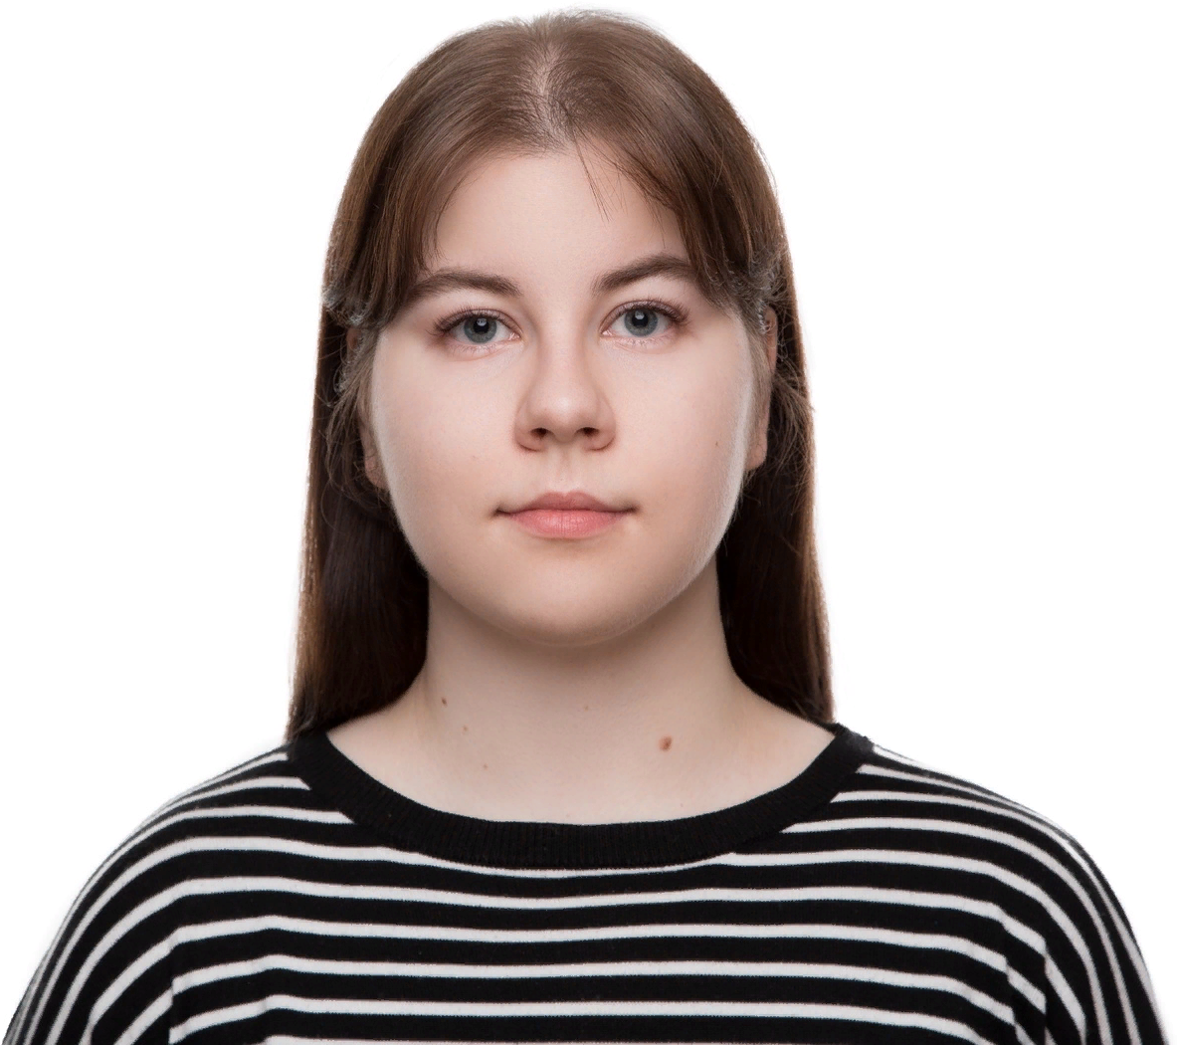
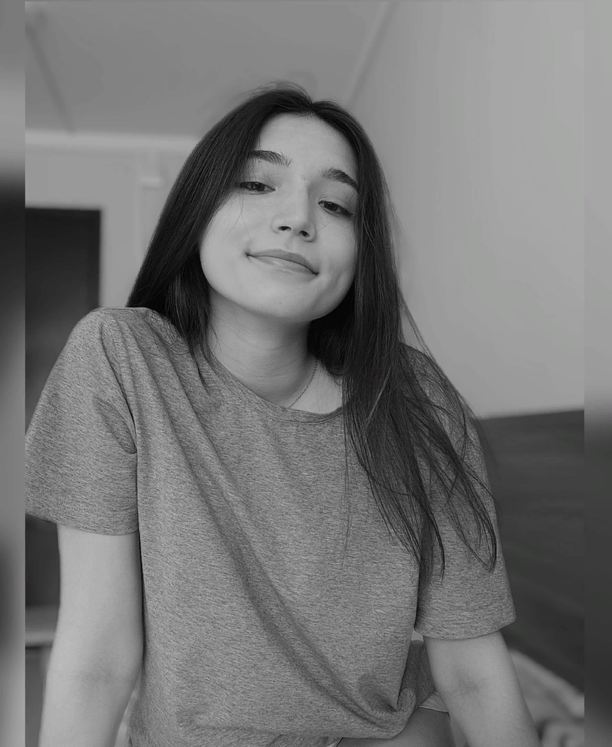
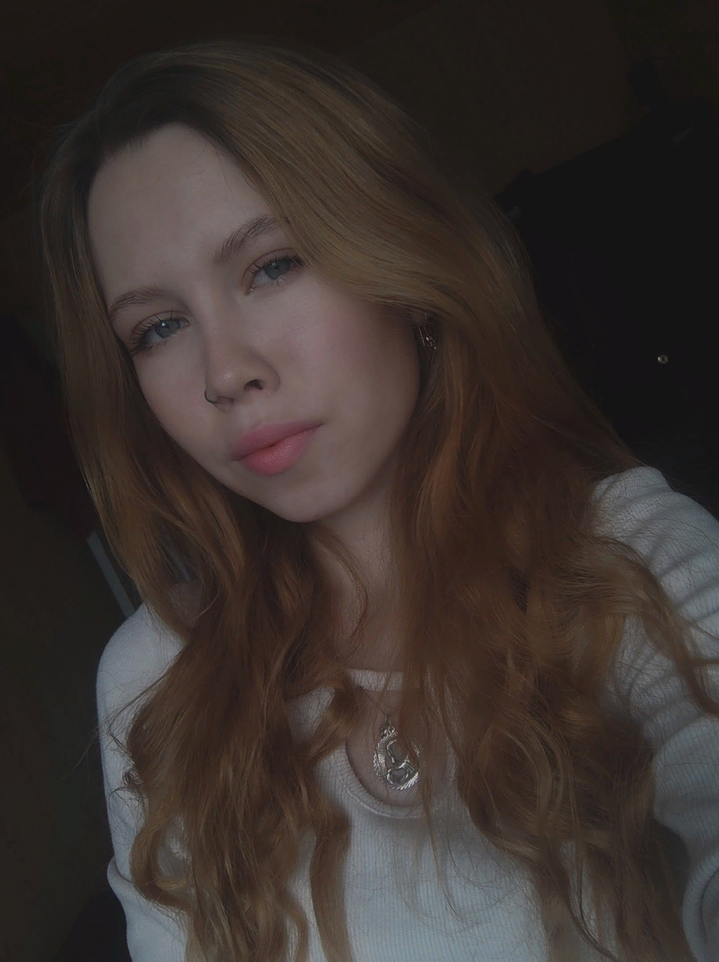
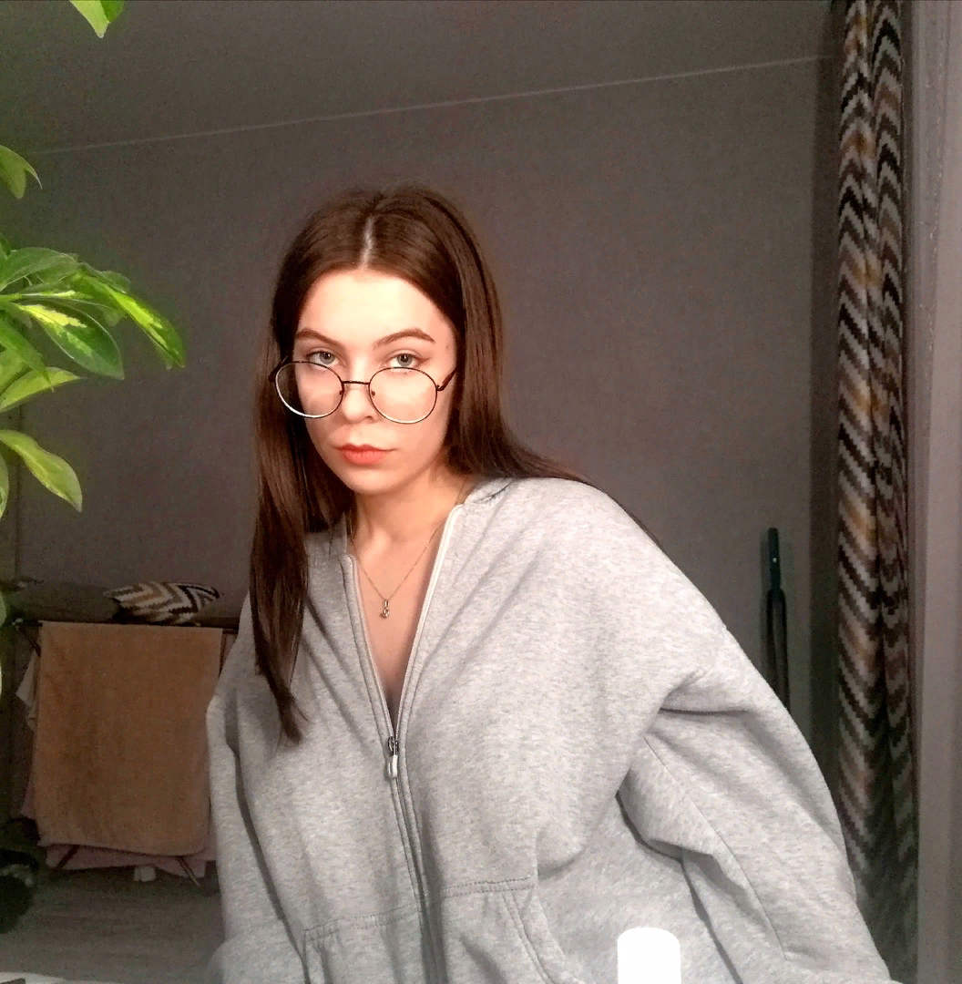
Информация о лидере и участниках стартап-проекта
Лидер стартап-проекта:
Хлякина
Ульяна
Александровна
Лидер и коммуникатор
Команда стартап-проекта:
Коновалова
Виктория
Анатольевна
Петрова
Елизавета
Дмитриевна
Фадеева
Диана
Рауфовна
Инженер-проектировщик
Финансист
Маркетолог
7

Slide 8
Финансы
Доходы: 2 545 000 рублей в год
Расходы без учета налогов: 1 015 000 рублей в год
Прибыль: 1 530 000 рублей в год
Срок окупаемости: 2 месяца

Slide 9

Спасибо за внимание!

